Slide 1

ỦY BAN NHÂN DAN QUẬN LONG BIÊN
TRƯỜNG MẦM NON CỰ KHỐI
Lĩnh vực phát triển nhận thức
Hoạt động khám phá xã hội
Đề tài: Một số danh nam thắng cành của Hà nội
Lứa tuổi: 4-5 tuổi MGN B2
Giáo viên: Nguyễn Thị Tuyết Nhung

Slide 2

I.Mục đích yêu cầu : 1. Kiến thức : -Trẻ biết tên, đặc điểm đặc trưng của một số danh lam thắng cảnh Hà Nội 2. Kỹ năng : - Kỹ năng quan sát, nhận xét, trả lời đủ câu rõ ràng mạch lạc, kỹ năng xã hội và kỹ năng phối hợp hoạt động tập thể. - Chơi được trò chơi theo yêu cầu của cô. 3. Thái độ : - Giáo dục trẻ yêu quí, tự hào về thủ đô nơi trẻ đang sống, biết giữ gìn vệ sinh môi trường sạch sẽ. - Trẻ hứng thú , tích cực tham gia vào các hoạt động.
II. Chuẩn bị
- Nội dung bài học trên máy chiếu

Slide 3

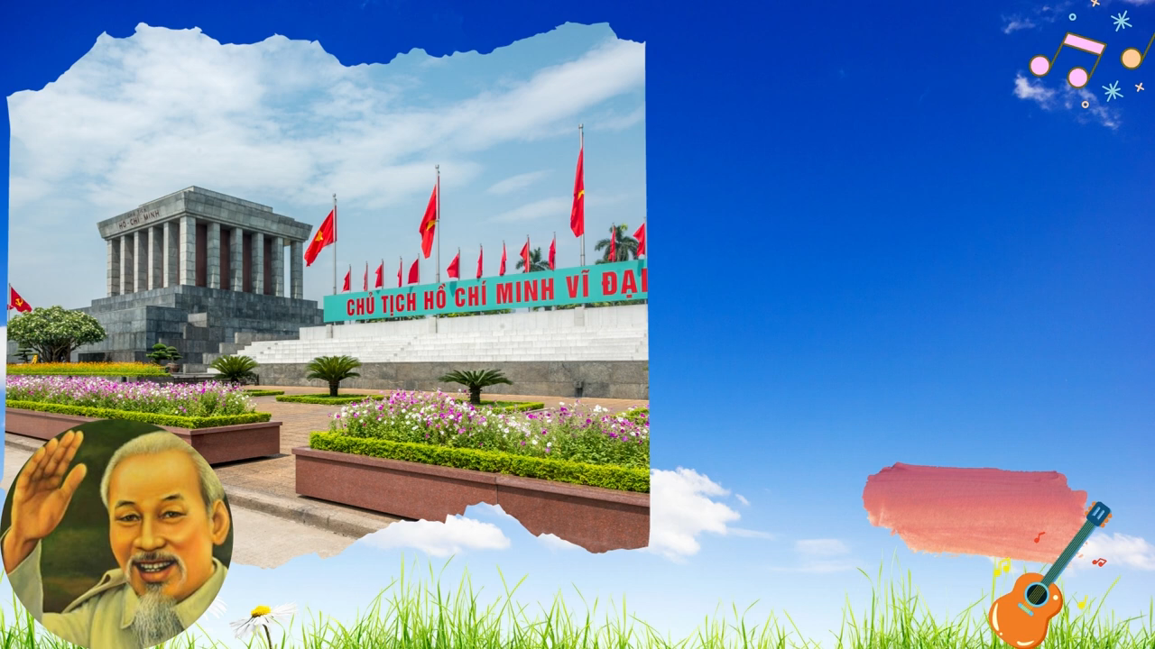
Hoạt động 1
Ổn định tổ chức hát “Yêu Hà Nội”

Slide 4

Hoạt động 2
Tìm hiểu kiến thức

Slide 5
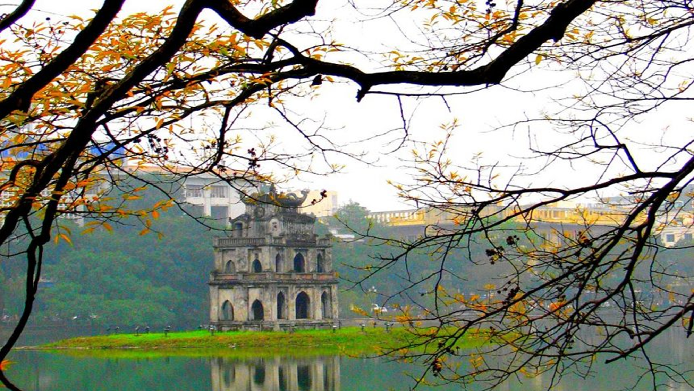

Slide 6
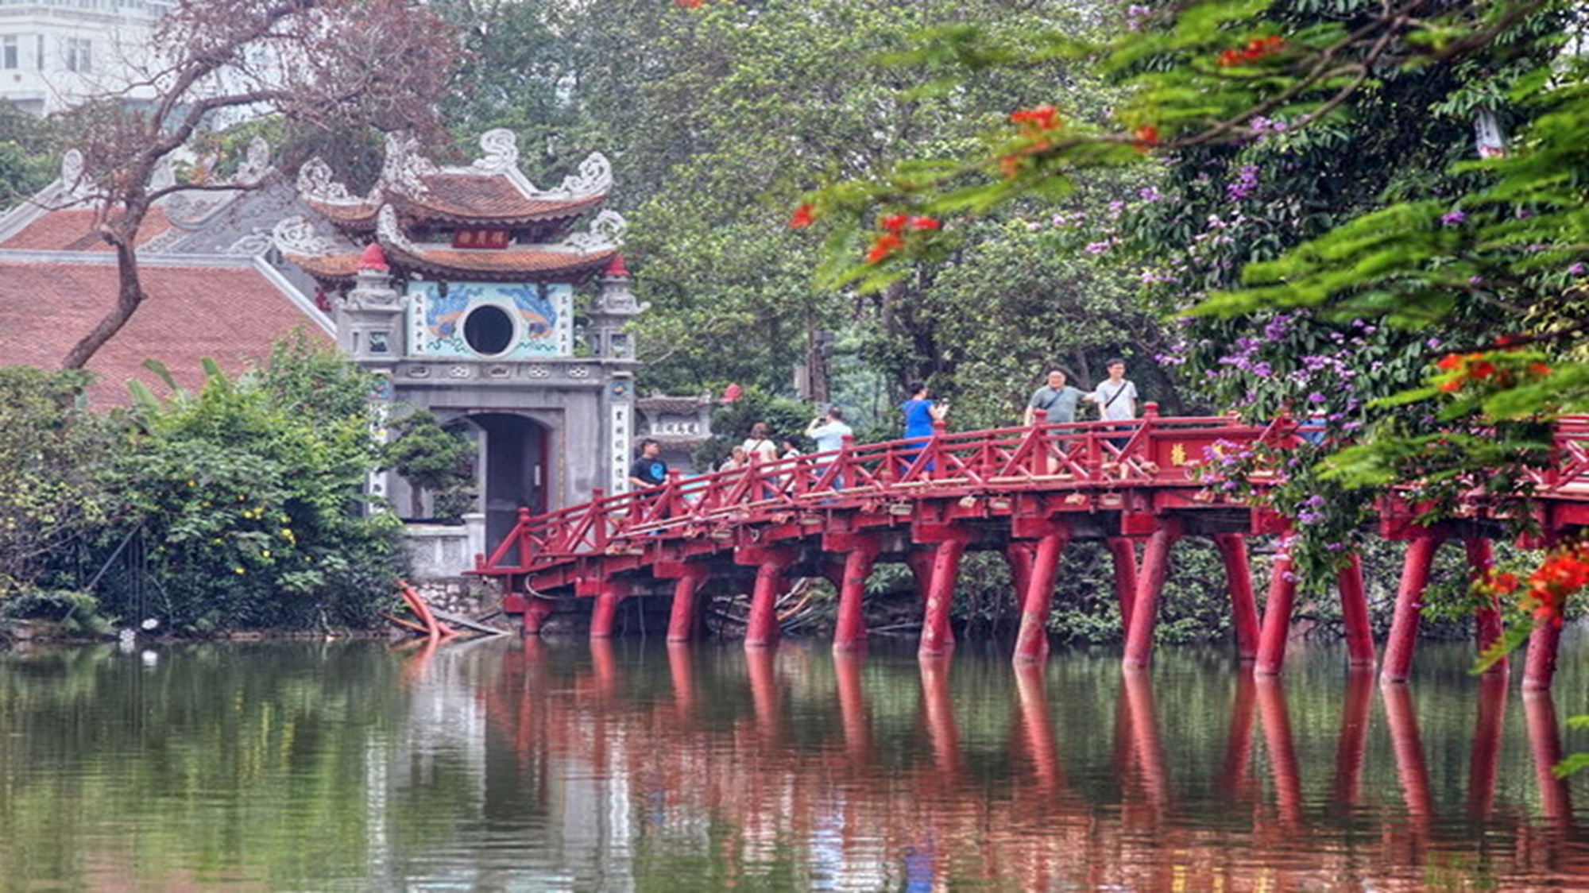

Slide 7
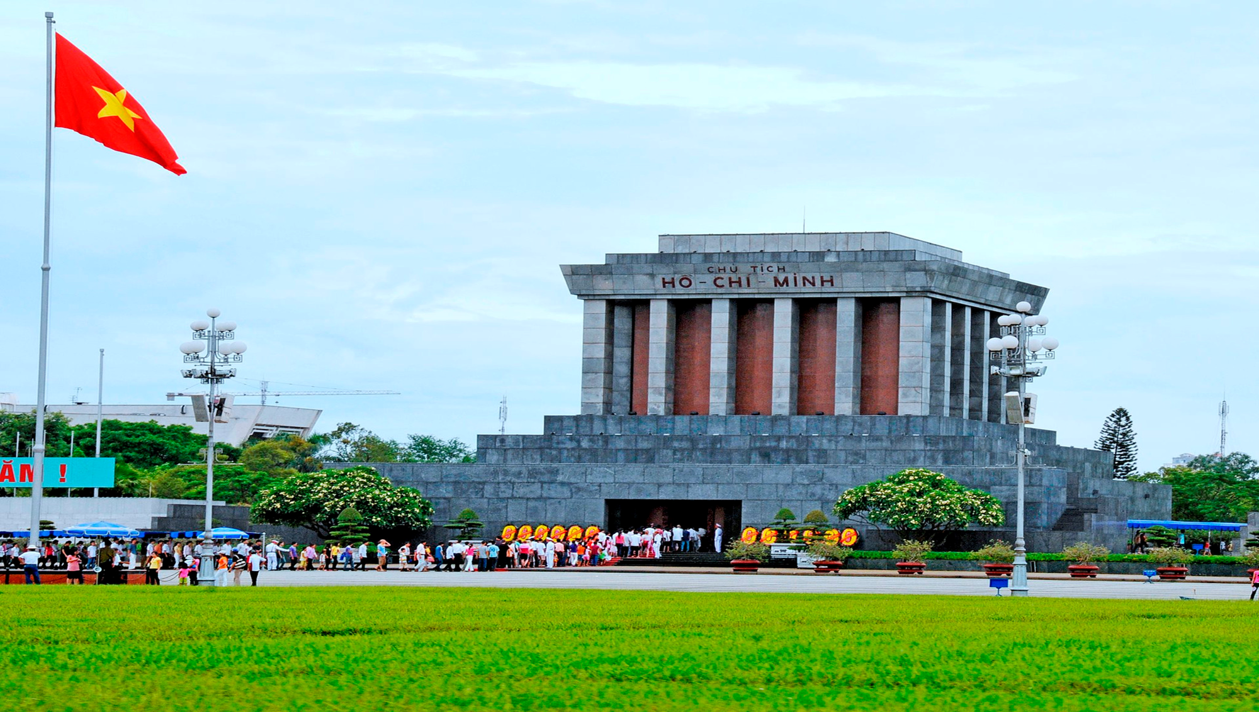

Slide 8
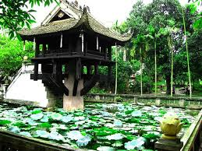

Slide 9
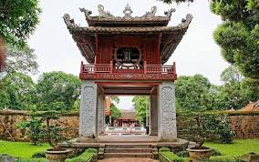

Slide 10
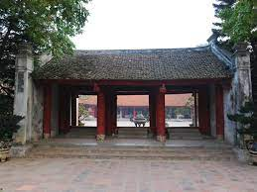

Slide 11
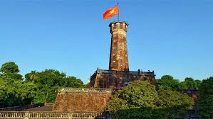

Slide 12

Hoạt động 3
Trò chơi “ Mắt ai tinh”

Slide 13


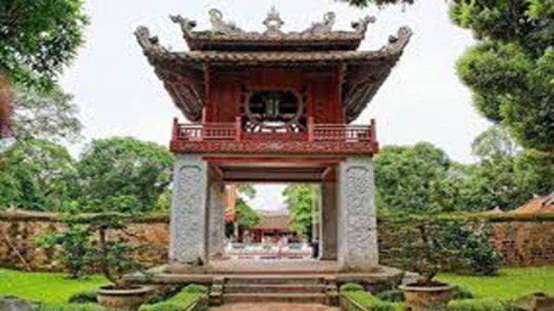
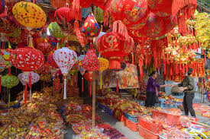

Slide 14

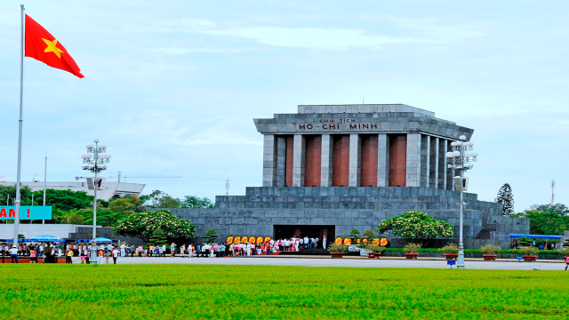
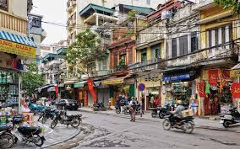


Slide 15

Kết thúc tiết học

